Slide 1

Fatores Contextuais e Desigualdade Social em Saúde Evidências da Pesquisa Nacional de Saúde 2019
Sophia Araújo de Moraes
(Bolsista de Iniciação Científica PIBIC/CNPq)
Orientadora: Dra. Juliana Vaz de Melo Mambrini
Núcleo de Estudos em Saúde Pública e Envelhecimento
Instituto René Rachou / Fiocruz Minas
Maio de 2022

Slide 2
INTRODUÇÃO
As desigualdades em saúde têm ocupado cada vez mais espaço nos estudos no campo da Saúde Coletiva, dado seu papel central na conformação do perfil epidemiológico das populações. Especialmente no Brasil, um país fortemente marcado pelas desigualdades sociais, todo o debate acerca da desigualdade em saúde é permeado pela condição socioeconômica.
Apesar dos avanços observados nas últimas décadas no combate a essas diferenças, principalmente com a criação do Sistema Único de Saúde (SUS) em 1988 pela Constituição Federal Brasileira e mais com a implantação da Estratégia Saúde da Família, estudos revelam a persistência de desigualdades em saúde, tornando-se relevante, portanto, o aprofundamento nessa temática, de forma a subsidiar a elaboração de estratégias e políticas públicas. Estudos têm demonstrado a associação entre fatores contextuais e diferentes desfechos de saúde, independente de fatores individuais, colocando o contexto como um importante determinante de eventos de saúde. Contudo, a relação entre fatores contextuais e a desigualdade social em saúde é pouco explorada na literatura.

Slide 3
OBJETIVOS
Objetivo Geral
Investigar a relação entre desigualdade social em saúde e fatores contextuais nas Unidades Federativas do Brasil.
Objetivos Específicos
• Estimar a desigualdade social em saúde para cada Unidade da Federação;
• Mapear a desigualdade social em saúde no Brasil;
• Verificar a associação entre desigualdade social em saúde e fatores contextuais, como o Índice de Desenvolvimento Humano (IDH), renda per capita e desigualdade de renda, avaliada pelo Índice de Gini.

Slide 4

METODOLOGIA
Fonte de dados e população de estudo
Estudo transversal baseado em dados da Pesquisa Nacional de Saúde (PNS 2019).
Foram incluídos no estudo os indivíduos que se declararam brancos, pardos ou negros, com 60 anos e mais, que tinham informação válida para a autoavaliação de saúde e diagnóstico médico de doenças crônicas (n=55.066).
Variáveis de estudo
Desfechos de saúde:
Autoavaliação do estado de saúde (“Em geral, como o(a) Sr(a) avalia a sua saúde?”), categorizada como: 0, para Regular, ruim ou muito ruim, e 1, para Bom ou Muito bom;
Multimorbidade (presença de duas ou mais doenças crônicas), sendo considerado o auto relato de diagnóstico médico para as seguintes doenças: hipertensão arterial, diabetes, doença cardíaca, AVC, asma, artrite ou reumatismo, problema crônico de coluna, depressão, doença crônica no pulmão e diagnóstico de câncer.

Slide 5


METODOLOGIA
Variáveis de estudo
Indicador socioeconômico:
(para quantificação da desigualdade social em saúde)
Escolaridade, categorizada como: 1 “Ensino Fundamental incompleto“, 2 “Ensino Médio incompleto" e 3 “Ensino Médio completo"
Variáveis de caracterização do contexto (UF):
Fonte dos dados: Atlas do Desenvolvimento Humano (http://www.atlasbrasil.org.br/)
Índice de Desenvolvimento Humano Municipal (IDHM)
Índice de Gini
Renda per capita

Slide 6
METODOLOGIA
Análise de dados
Para caracterização da amostra estudada foram utilizadas medidas descritivas, tais como: distribuição de frequência, médias e desvios-padrão;
Para mensuração da desigualdade social em saúde foi utilizado o índice de concentração (CIX);
Para analisar a associação entre desigualdade social em saúde e os indicadores de caracterização contextuais, foi utilizado o coeficiente de correlação de Pearson;
A distribuição espacial da desigualdade social em saúde foi ilustrada com base em mapas temáticos.
As análises estatísticas foram realizadas no software Stata 13.0 e no ambiente R . Em todas as análises foi considerado o desenho complexo da amostra da PNS, sendo considerado o nível de 5% de significância.

Slide 7
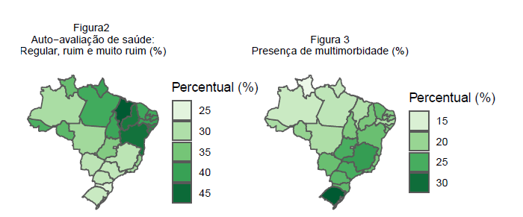
RESULTADOS
Foi analisada amostra de 55.066 participantes da PNS 2019;
Perfil sociodemográfico: idade média igual a 69,7 anos, 56,7% do sexo feminino e 63,5% com Ensino Fundamental Incompleto;
Desfechos de saúde: 33,0% autoavaliaram seu estado de saúde como regular, ruim ou muito ruim, e 23,4% relataram possuir diagnóstico médico para pelo menos duas doenças crônicas consideradas no estudo.
Figura 1: Mapa temático dos desfechos de saúde
Fonte: Elaboração própria

Slide 8
RESULTADOS
Tabela 1: Desigualdade Social em Saúde por Unidade da Federação entre Idosos Brasileiros. Brasil, 2019.
Unidades da Federação | CIX (Autoavaliação da saúde) | CIX (Multimorbidade)
Região Norte
RO | 0,0951 | 0,0354
AC | 0,1016 | 0,0513
AM | 0,0587 | 0,0291
RR | 0,0709 | 0,0333
PA | 0,0848 | 0,0455
AP | 0,0879 | 0,0361
TO | 0,0805 | 0,0493
Região Nordeste
MA | 0,1389 | 0,0584
PI | 0,0895 | 0,0419
CE | 0,1066 | 0,0592
RN | 0,1147 | 0,0258
PB | 0,1119 | 0,0619
PE | 0,0987 | 0,0483
AL | 0,1184 | 0,0569
SE | 0,0864 | 0,0536
BA | 0,1083 | 0,0540
Tabela 1 (continuação)
Unidades da Federação | CIX (Autoavaliação da saúde) | CIX (Multimorbidade)
Região Sudeste
MG | 0,0956 | 0,0772
ES | 0,1016 | 0,0618
RJ | 0,0728 | 0,0435
SP | 0,0805 | 0,0528
Região Sul
PR | 0,1002 | 0,0528
SC | 0,0868 | 0,0741
RS | 0,1078 | 0,0953
Região Centro-Oeste
MS | 0,0824 | 0,0953
MT | 0,0951 | 0,0535
GO | 0,0986 | 0,0427
DF | 0,0554 | 0,0297
CIX: Índice de Concentração

Slide 9
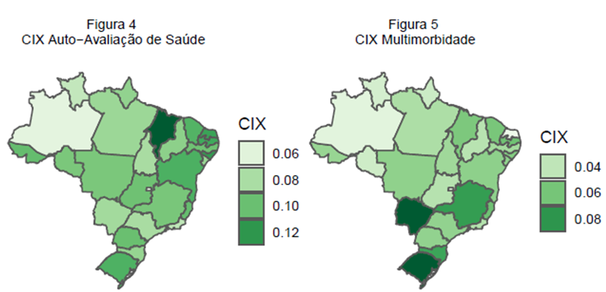
RESULTADOS
Figura 2: Mapa temático da desigualdade social em saúde

Slide 10
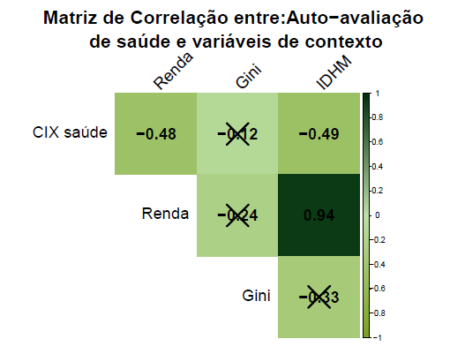
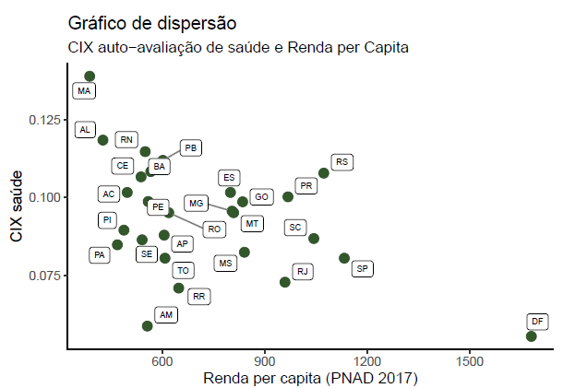
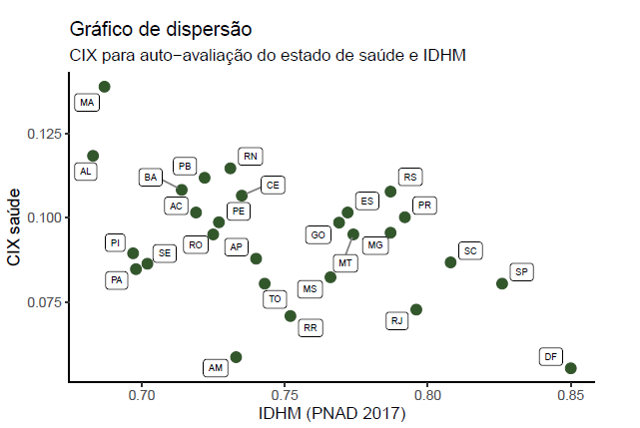
RESULTADOS
Figura 3: Matriz de Correlação entre CIX (Autoavaliação do estado de saúde) e variáveis contextuais
Figura 4: Desigualdade Social em Saúde (CIX autoavaliação do estado de saúde) x Renda per capita. Brasil, 2019.
Figura 5: Desigualdade Social em Saúde (CIX autoavaliação do estado de saúde) x IDHM.
Brasil, 2019.

Slide 11
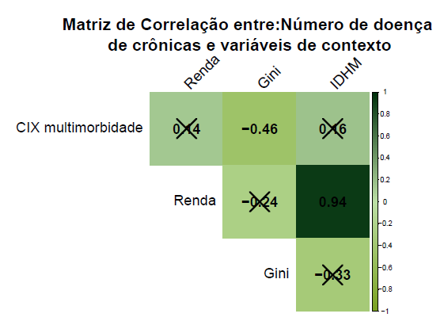
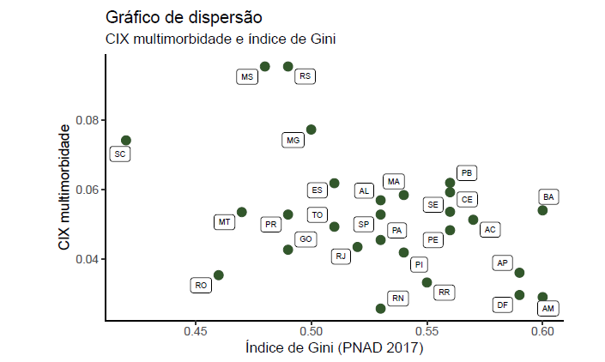
RESULTADOS
Figura 6: Matriz de Correlação entre CIX (multimorbidade) e variáveis contextuais
Figura 7: Desigualdade Social em Saúde (CIX multimorbidade) x Índice de Gini.
Brasil, 2019.

Slide 12
CONSIDERAÇÕES FINAIS
Os resultados encontrados até o momento reforçam a necessidade e a importância de se considerar os fatores contextuais na análise de desigualdade social em saúde na população brasileira, evidenciando que as iniquidades em saúde são determinadas também por fatores macroeconômicos e sociais, para além daqueles individuais já bem estabelecidos na literatura.

Slide 13
PRINCIPAIS REFERÊNCIAS
ATLAS BRASIL [internet]. Atlas Brasil: Sobre o Atlas. Brasília: Instituto de Pesquisa Econômica Aplicada, Fundação João Pinheiro, Programa das Nações Unidas para o Desenvolvimento (PNUD Brasil). Disponível em: <http://www.atlasbrasil.org.br/acervo/atlas> Acesso em: 11 fev. 2021.
BRAGA LS, LIMA-COSTA MF, CESAR CC, MACINKO J. Social Inequalities on Selected Determinants of Active Aging and Health Status Indicators in a Large Brazilian City (2003-2010). Journal of Aging and Health, v. 28, n. 1, p. 1-17. 2015.
MARMOT M, BELL R. Social inequalities in health: a proper concern of epidemiology. Annals of Epidemiology 2016, 26:238-240.
PINTO, L. F., GIOVANELLA, L. Do Programa à Estratégia Saúde da Família: expansão do acesso e redução das internações por condições sensíveis à atenção básica (ICSAB). Ciência e Saúde Coletiva, v. 23, n. 6, p. 1903-1914. 2018.
SILVA, I. C. M. D. et al. Mensuração de desigualdades sociais em saúde: conceitos e abordagens metodológicas no contexto brasileiro. Epidemiol. Serv. Saúde, v. 27, n. 1, p. 1-12. 2018.
STOPA, S. R. et al. Pesquisa Nacional de Saúde 2019: histórico, métodos e perspectivas. Epidemiologia e Serviços de Saúde, v. 29, n. 5, p. e2020315, 2020.
WORLD HEALTH ORGANIZATION (WHO). The world health report 2000. Health systems: improving performance. Geneva: WHO, 2000.

